Slide 2


샘플 2
| 요구사항 정의서
구분 | 기능 | 설명
S/W | 식물 검색 | DBMS에 있는 식물 데이터를 사용자가 검색할 수 있다.
 | 하우스 내 식물 추가 | 비어 있는 하우스를 선택해 새로운 식물을 등록할 수 있다.
 | 하우스 내 식물 삭제 | 하우스에 저장되어 있는 식물을 선택해 삭제할 수 있다.
 | 하우스 식물 온도 상태보기 | 최근 일주일 동안 누적된 식물의 온도 데이터를 그래프화하여 확인할 수 있다.
 | 하우스 식물 조도 상태보기 | 최근 일주일 동안 누적된 식물의 조도 데이터를 그래프화하여 확인할 수 있다.
 | 하우스 식물 습도 상태보기 | 최근 일주일 동안 누적된 식물의 습도 데이터를 그래프화하여 확인할 수 있다.
 | 식물 테마 추천 받기 | 기능별 식물을 추천 받을 수 있다.
 | 하우스 식물 온도 조절 | 하우스 내의 온도를 높이거나 낮출 수 있다.
 | 하우스 식물 조도 조절 | LED를 통해 하우스 내의 조도를 조절할 수 있다.
 | 하우스 식물 습도 조절 | 식물에의 급수를 통해 하우스의 습도를 조절할 수 있다.
 | 하우스 자동 제어 | 자동 제어 모드를 선택해 식물에게 적절한 환경을 갖추도록 자동으로 제어되게 할 수 있다.
구분 | 기능 | 설명
H/W | 하우스 물주기 | 펌프를 사용해 식물에게 물을 줄 수 있다.
 | 하우스 24 LED키우기 | LED 점등으로 식물에게 필요한 빛을 공급할 수 있다.
 | 하우스 온도 올려주기 | 하우스 내의 온도를 올려줄 수 있다.
 | 하우스 온도 내려주기 | 하우스 내의 온도를 내려줄 수 있다.
 | 하우스 내의 온도 측정 | 온도 센서를 통해 하우스 내의 온도를 측정할 수 있다.
 | 하우스 내의 조도 측정 | 조도 센서를 통해 하우스 내 식물이 받는 조도 값을 측정할 수 있다.
 | 하우스 내의 습도 측정 | 습도 센서를 통해 식물 토양의 습도를 측정할 수 있다.
 | 아두이노 웹 서버 연결 | 아두이노를 웹 서버와 연동하여 통신이 가능하고, 각 센서들로부터 측정값을 받아온다.

Slide 3
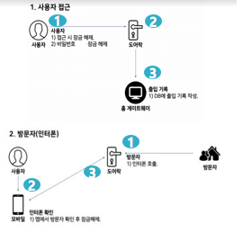
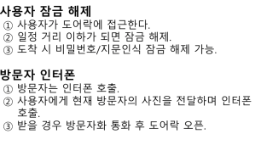
샘플 1
| 서비스 구성도 - 서비스 시나리오
서비스에 대한 설명

Slide 4
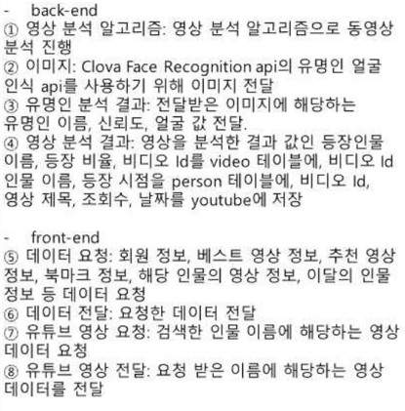
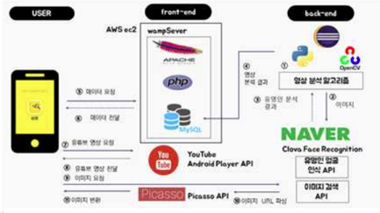
샘플 1
샘플 1
| 서비스 구성도 - 서비스 시나리오

Slide 5
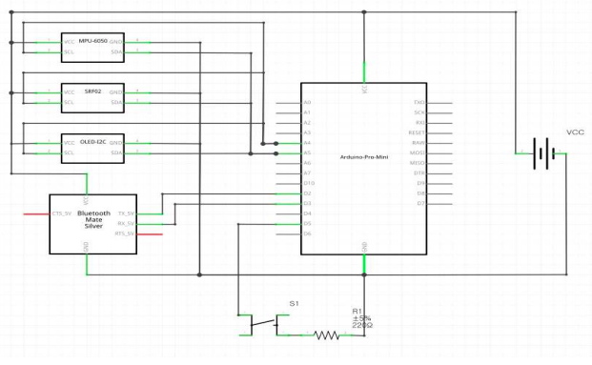
샘플 1
| 하드웨어/센서 구성도
센서 종류 | 연결 핀 | 설명
Neopixel Ring | GND | 아두이노의 GND에 연결
 | VCC | 아두이노의 3.3V에 연결
 | IN | 아두이노 4번 핀에 연결
TSL2561 | GND | 아두이노의 GND에 연결
 | VCC | 아두이노의 3.3V에 연결
 | SDA | 아두이노 A5 핀에 연결
 | SCL | 아두이노 A4 핀에 연결
Relay module | VCC | 아두이노의 5V에 연결
 | GND | 아두이노의 GND에 연결
 | IN1 | 1번 아두이노 2번 핀에 연결
 | IN2 | 1번 아두이노 3번 핀에 연결
 | IN3 | 2번 아두이노 2번 핀에 연결
 | IN4 | 2번 아두이노 3번 핀에 연결
DHT11 | VCC | 아두이노 3.3V에 연결
 | GND | 아두이노 GND에 연결
 | S | 아두이노 6번 핀에 연결
물주기 모터 | GND | 트랜지스터와 연결
 | VCC | 아두이노의 5V에 연결

Slide 6
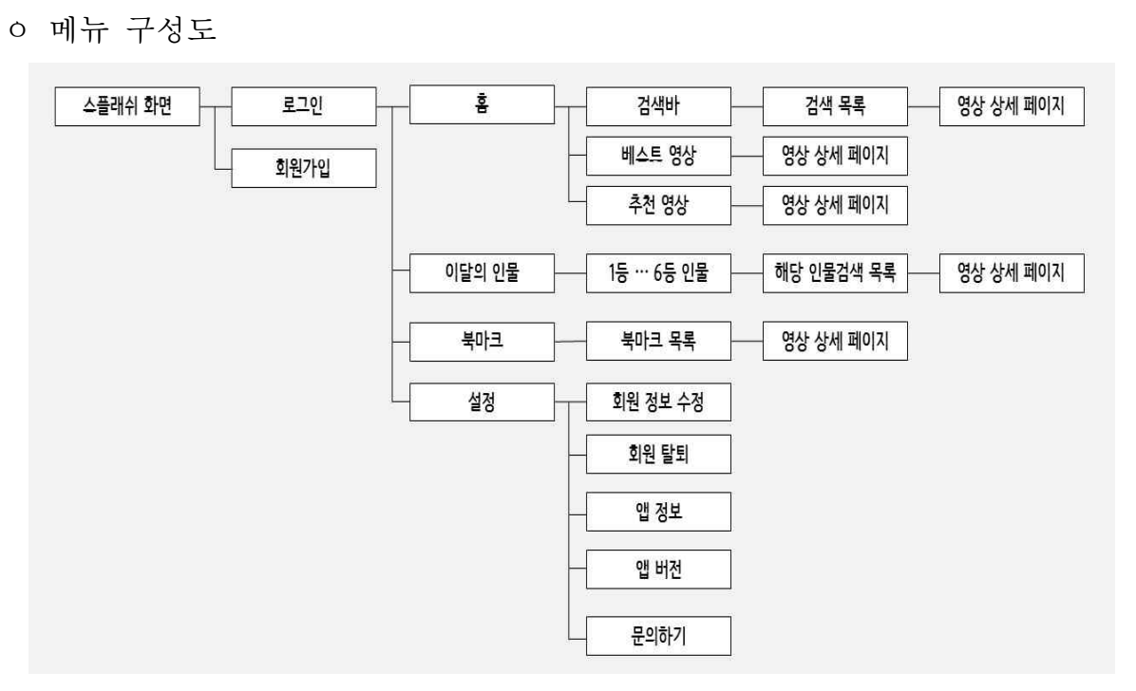
샘플 1
| 메뉴 구성도

Slide 7
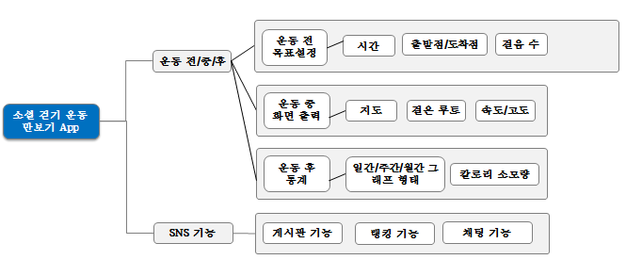
샘플 2
| 메뉴 구성도

Slide 8
샘플 1
| 기능 처리도(기능 흐름도)
실무 산출물 형식
프로그램 ID | PFC2_BGSSMGwanRi_M | 프로그램 명 | 전래동화 프로그램 | 작성일 | 20 . . . | Page | 1/3
개요 | 키넥트기반의 음성인식과 모션인식 기술을 통해 인터랙티브한 방식으로 학습게임을 포함한 전래동화를 체험하는 콘텐츠를 제공하는 프로그램 |  |  |  |  | 작성자 | 홍길동
기능 흐름도
<키넥트 연동 인터렉티브 전래동화 연계도>
1
전래동화
옵션 선택
2
동화보기
전래동화
(PFOBSCDM) DB
프로그램 실행
N
재생녹화
오디오 플레이
전래동화 옵션
Y
다시보기
과거이력 검색
전래동화
(PFCBGSGM) DB
인기동화
인기순위 정보
(COMCODEM) DB
게임하기
게임정보
(PFCBICDM) DB
1
전래동화 APP 실행하여 프로그램 네비게이션으로 해당 컨텐츠를 선택한다.
2
전래동화 옵션을 선택, 옵션체크(동화보기, 재생하기, 다시보기, 인기동화, 게임하기)를 선택한 후 해당 컨텐츠 재생

Slide 9
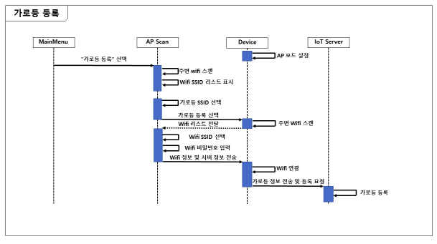
샘플 2
| 기능 처리도(기능 흐름도)

Slide 10
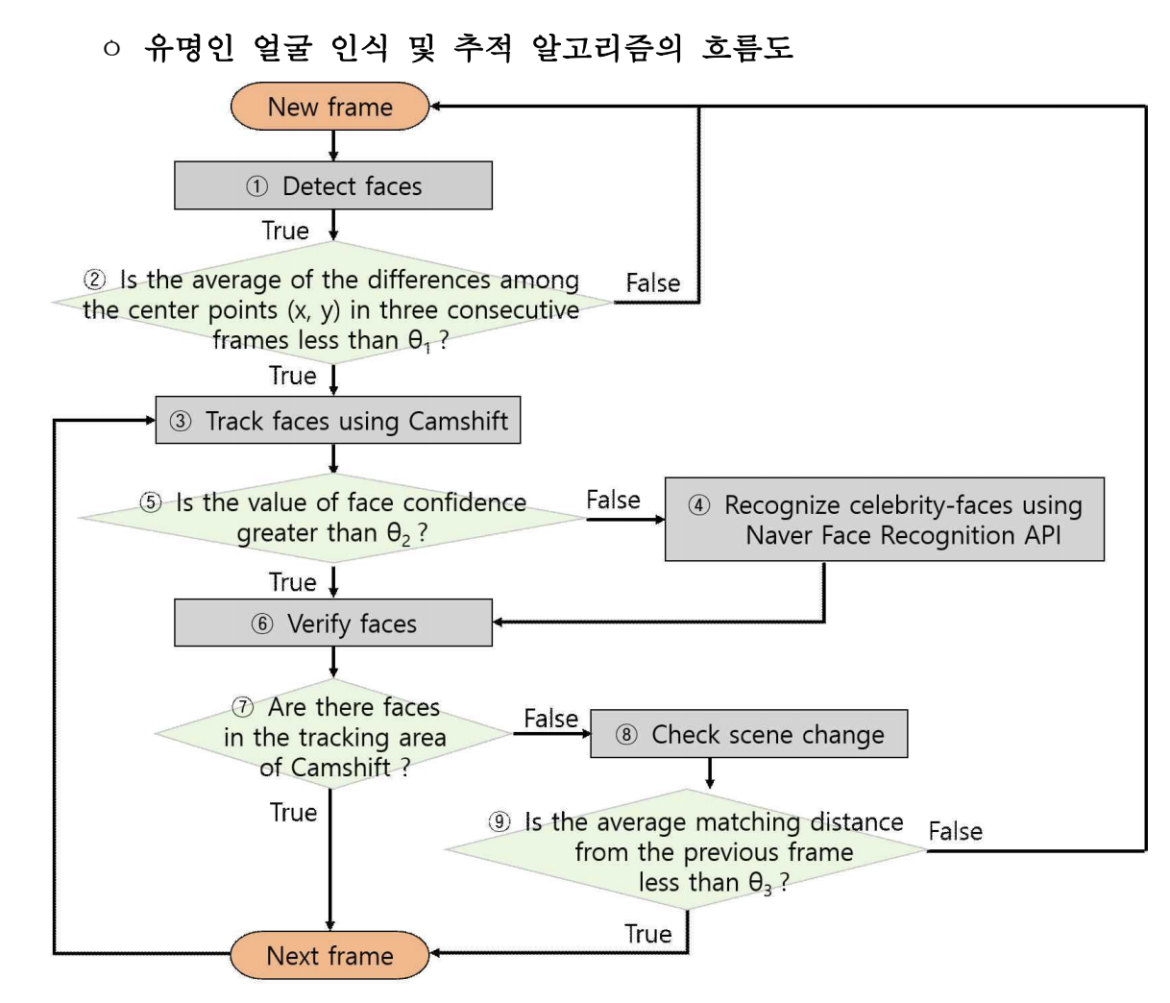
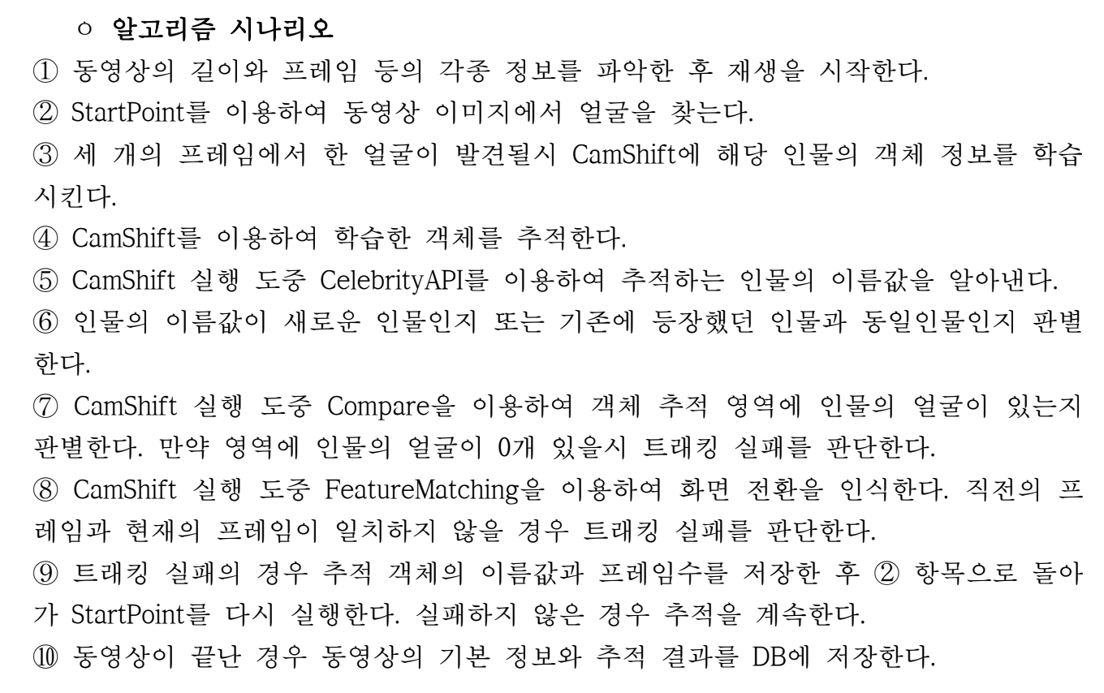
샘플 1
| 알고리즘 명세서

Slide 11
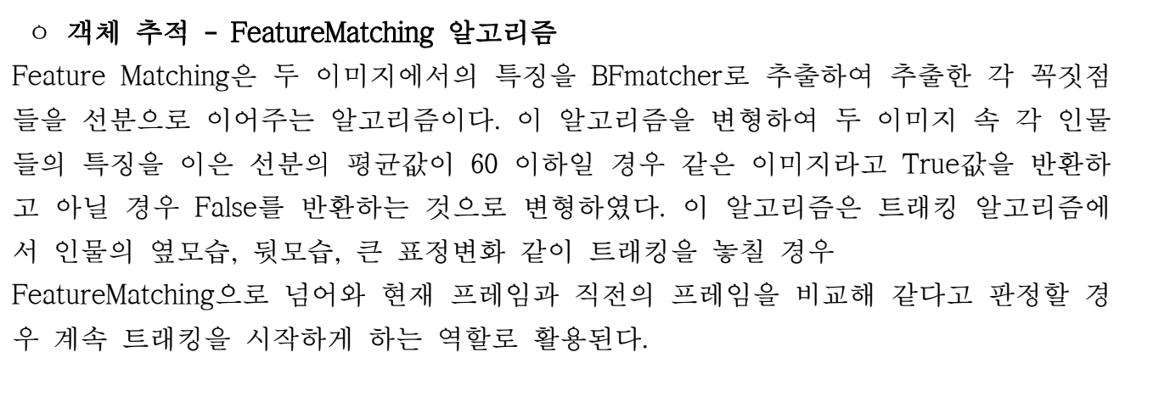
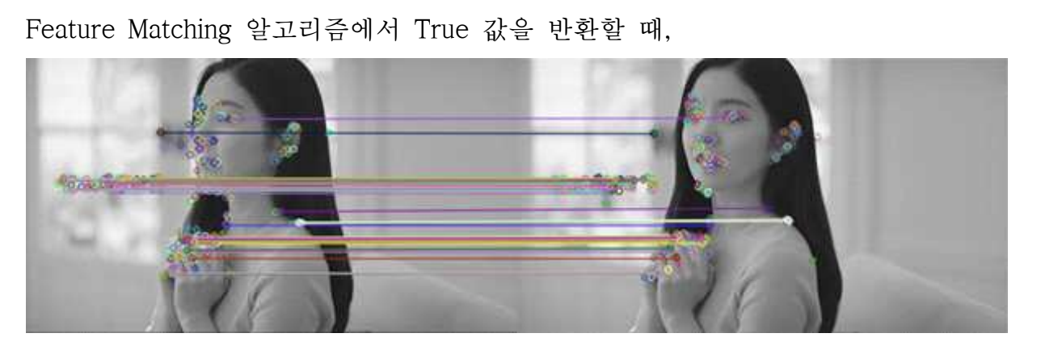
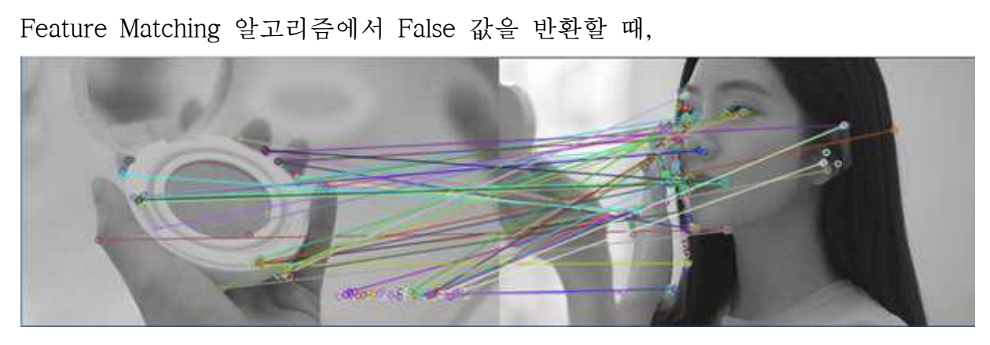
샘플 1
| 알고리즘 상세 설명서

Slide 12
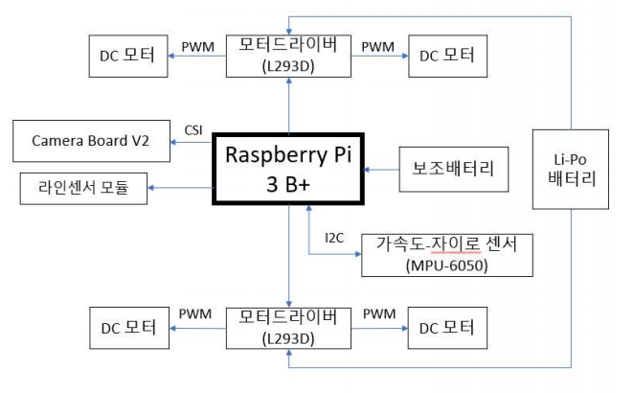
샘플 1
| 하드웨어 설계도

Slide 13
샘플 3
| 프로그램 - 목록
기능 분류 | 기능번호 | 기능 명
LOG | LOG-01-01 | 신규/기존 선택
 | LOG-01-02 | 신규 회원-계정연동
 | LOG-01-03 | 신규 회원-회원가입
 | LOG-01-04 | 로그인
FAV | FAV-02 | 즐겨 찾는 병원
SER | SER-02 | 병원검색
 | SER-02-01 | 병원검색-지역선택
 | SER-02-0101 | 병원검색-지역선택-구/군 선택
 | SER-02-0102 | 병원검색-지역선택-읍/면/동 선택
 | SER-02-0103 | 병원검색-지역선택-현재위치로 설정
 | SER-02-02 | 병원검색-병원종류 선택
이하 생략

Slide 14
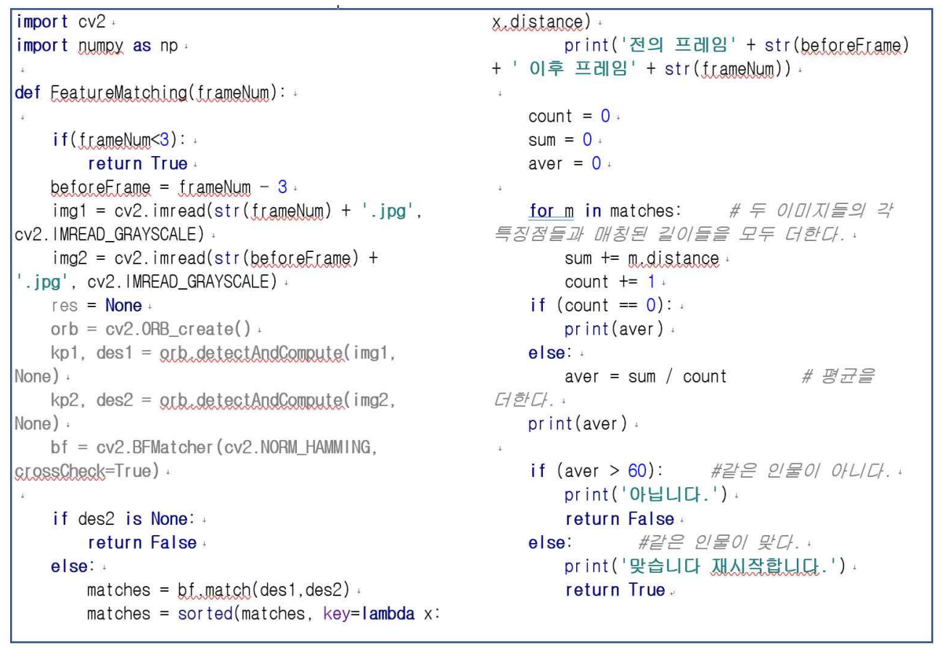
샘플 1
| 핵심소스코드(1)

Slide 15
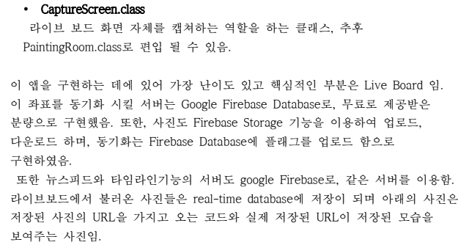
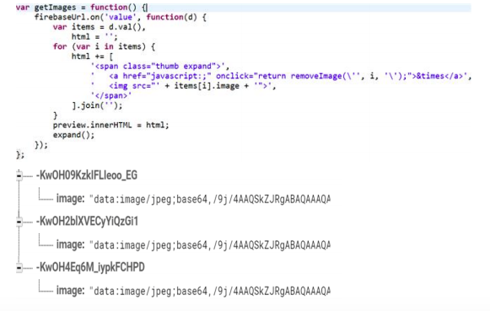
샘플 2
| 핵심소스코드(2)

